Slide 1

Banco de Dados II
Prof. Luiz Barreto
  <luiz.barreto88@gmail.com>
2º Semestre – TADS

Slide 2
Agenda – Semana 6
Afirmações e Gatilhos

Slide 3
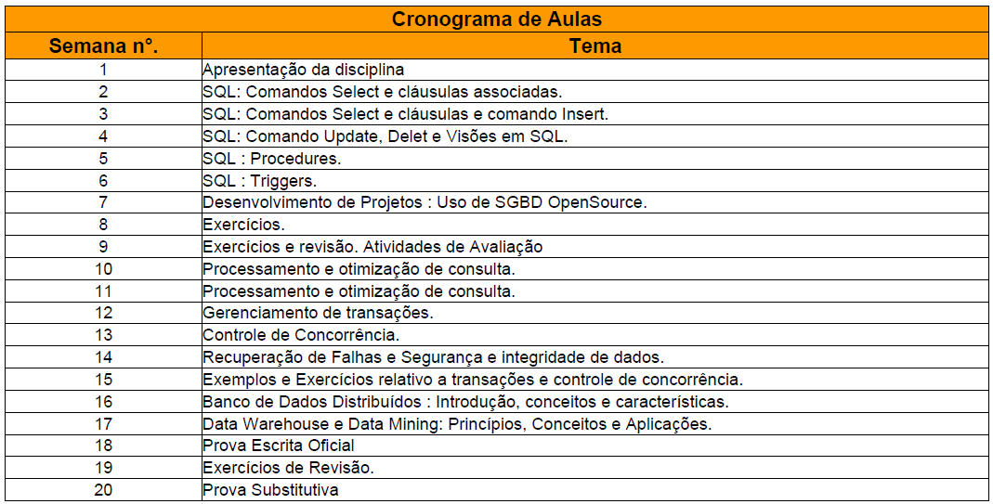
Cronograma de aulas

Slide 4
Resumo – Semana 5
Funções e Procedimentos Armazenados.
  Stored Procedure;
  Stored Function.

Slide 5
Afirmações e Gatilhos
Afirmações (também chamadas de ASSERTIONs ou Asserções) e Gatilhos (também chamados de TRIGGERs) são meios de inserir restrições as alterações, inclusões e exclusões de dados na base (ou seja, para quase todos os usos de DML da base de dados, excluindo-se as seleções);
A principal diferença entre elas, como veremos em seções posteriores, é que as afirmações apenas restringem ou não a inserção/alteração de dados na base, enquanto que os gatilhos podem trabalhar com exclusão de dados e podem tomar mais ações além de permitir ou restringir a inclusão de dados na base;
Veremos como criar afirmações e gatilhos nas seções posteriores desta aula.

Slide 6
Afirmações
Afirmações (também chamadas de ASSERTIONs ou Asserções) são um meio de criar novas restrições aplicáveis a base de dados (continuando o assunto visto na aula 6 do semestre anterior);
Seu uso é de extrema importância quando criamos as regras de negócio de nosso modelo de 3 camadas dentro da própria base de dados (continuando o assunto da aula anterior);
Apesar de bem simples, na maioria dos casos onde necessitamos criar novas restrições, as afirmações podem satisfatoriamente resolver o problema em questão;
Como utilizamos o MySQL, apenas poderemos ver na teoria as afirmações, pois ele não suporta afirmações.

Slide 7
Afirmações (Cont.)
Como criar uma afirmação
  Comando ASSERTION
  CREATE ASSERTION classe
  CHECK( NOT EXISTS
  ( SELECT *
  FROM classe a
  , classe b
  WHERE a.id = b.id ) );
  Onde:
    classe é o nome da afirmação criada;
    CHECK mostra que o próximo bloco armazena a condição;
    NOT EXISTS define que esta condição não pode existir no momento de inclusão ou alteração do registro.

Slide 8
Trigger
Gatilhos (também chamados de TRIGGERs) são um meio de criar novas restrições aplicáveis a base de dados (continuando o assunto visto na aula 6 do semestre anterior);
Seu uso é de extrema importância quando criamos as regras de negócio de nosso modelo de 3 camadas dentro da própria base de dados (continuando o assunto da aula anterior);
Aceitam restrições de inserção, exclusão e alteração de dados, podendo tomar ações e executar diversos comandos durante a execução dos comandos citados;
Ele contempla também as ações vistas no tema de Afirmações, mas por ter mais recursos, as verificações simples são mais facilmente concebidas através das Afirmações.
Interessante quando a inclusão, alteração ou exclusão de um atributo em alguma tabela tiver algum efeito sobre um atributo de outra tabela.

Slide 9
Trigger
O comando CREATE TRIGGER cria um gatilho. O gatilho fica associado à tabela especificada e executa a função especificada nome_da_função quando ocorrem determinados eventos. O gatilho pode ser especificado para disparar antes de tentar realizar a operação na linha (antes das restrições serem verificadas e o comando INSERT, UPDATE ou DELETE ser tentado), ou após a operação estar completa (após as restrições serem verificadas e o comando INSERT, UPDATE ou DELETE ter completado).
Se o gatilho for disparado antes do evento, o gatilho pode fazer com que a operação não seja realizada para a linha corrente, ou pode modificar a linha sendo inserida (para as operações de INSERT e UPDATE somente). Se o gatilho for disparado após o evento, todas as mudanças, incluindo a última inserção, atualização ou exclusão, estarão "visíveis" para o gatilho.
Um gatilho que está marcado FOR EACH ROW é chamado uma vez para cada linha que a operação modifica. Por exemplo, um comando DELETE afetando 10 linhas faz com que todos os gatilhos ON DELETE da relação de destino sejam chamados 10 vezes, uma vez para cada linha excluída.

Slide 10
Trigger
Diferentemente, um gatilho que está marcado FOR EACH STATEMENT somente executa uma vez para uma determinada operação, não importando quantas linhas sejam modificadas; em particular, uma operação que não modifica nenhuma linha ainda assim resulta na execução de todos os gatilhos FOR EACH STATEMENT aplicáveis.
Se existirem vários gatilhos do mesmo tipo definidos para o mesmo evento, estes serão disparados na ordem alfabética de seus nomes.
Considerações Importantes:
  O Trigger não pode ser chamado diretamente;
  O Trigger faz parte de um bloco transacional;
  Obrigatório associar um trigger a uma tabela;
  Quando a tabela é excluída o trigger também é excluído;
  O Trigger depende exclusivamente dele e da tabela que esta associado.

Slide 11
Trigger
Como criar um gatilho
  Comando TRIGGER
  DELIMITER $$
  CREATE TRIGGER verifica_aluno
  AFTER UPDATE ON aluno FOR EACH ROW
  BEGIN
  IF NEW.nome IS NULL THEN
  UPDATE aluno
  SET nome = ‘SEM NOME’
  WHERE id = NEW.id;
  END IF;
  END;
  $$

Slide 12
Trigger
Como criar um gatilho
  Comando TRIGGER
  DELIMITER $$
  CREATE TRIGGER verifica_aluno
  AFTER UPDATE ON aluno FOR EACH ROW
  Onde:
    Verifica_aluno é o nome da afirmação criada;
    AFTER mostra que este gatilho executa após o comando; poderia ser BEFORE para executar antes do comando;
    UPDATE define o tipo de comando que este gatilho é válido. Poderia conter também DELETE ou INSERT;
    FOR EACH ROW mostra que este gatilho é válido para cada linha inclusa ou alterada na tabela;

Slide 13
Trigger
Como criar um gatilho (Cont.)
  Comando TRIGGER
  BEGIN
  IF NEW.nome IS NULL THEN
  UPDATE aluno
  SET nome = ‘SEM NOME’
  WHERE id = NEW.id;
  END IF;
  END;
  $$
  Onde:
    IF ... THEN mostra a condição que este gatilho se tornará válido;
    NEW é um alias temporário para o novo valor da tupla que está sendo alterada. Poderia ser OLD, para se referir ao conteúdo da tupla antes da alteração;

Slide 14
Exercícios
O que é uma afirmação?
O que é um gatilho?
Cite 1 semelhança e 1 diferença entre eles.
Crie uma afirmação para verificar se existe algum RA com valores iguais.
Crie um gatilho para armazenar, em uma nova tabela, o nome da tabela, o ID da mesma e o valor anterior de todas as tuplas que sofrerem alteração na base de dados. Dica: crie um gatilho por tabela.

Slide 15

  Disciplina de Banco de Dados II
  Prof. Luiz Barreto
  <luiz.barreto88@gmail.com>
  “A Vida é feita de conquistas, dia-a-dia, faça do seu sonho, a sua ousadia!”

